Slide 1
전자 출결 생체인식 아이디어
26조 이광재 김현욱 우준희

Slide 2
목차
1. 전자 출결 생체인식에 대한 아이디어를 생각해낸 동기
2. 생체인식 기술 소개 및 적용 부분
3. 생체인식 기술 사용 시 장점과 우려되는 단점

Slide 3
동기
전자 출결의 취지는 학생들의 대리 출석과 교수님들의 수업 결손 등을 방지하기 위해 도입된 시스템이다.
전자 출결 시스템은 강의실에서 출석을 부르는 시간을 단축시키고, 교수님들이 성적 처리 기간에 일일이 학생들의 출석을 컴퓨터에 입력할 필요가 없다는 편리함도 있다.
하지만 전자 출결의 본 목적이었던 대리 출석을 방지하는 것보다 더 활성화 시킨다는 역효과를 불러 일으켰다. 이외에도 출석 시간 부족, 시스템 에러로 출석이 되지 않는 경우도 보여 생체인식 기술을 생각해 냈다.

Slide 4

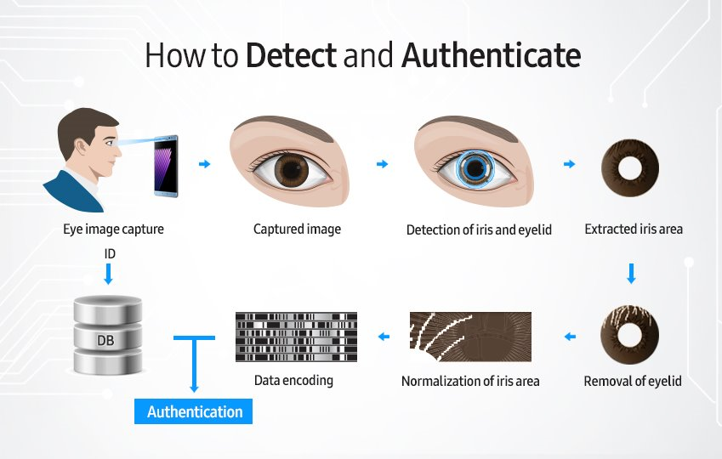
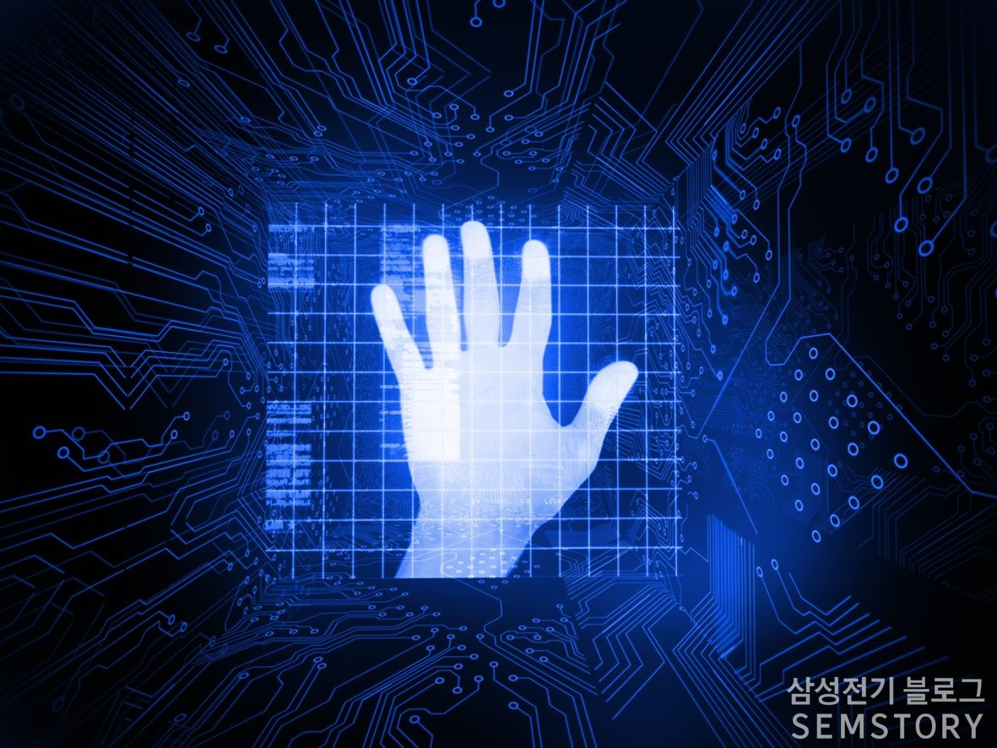
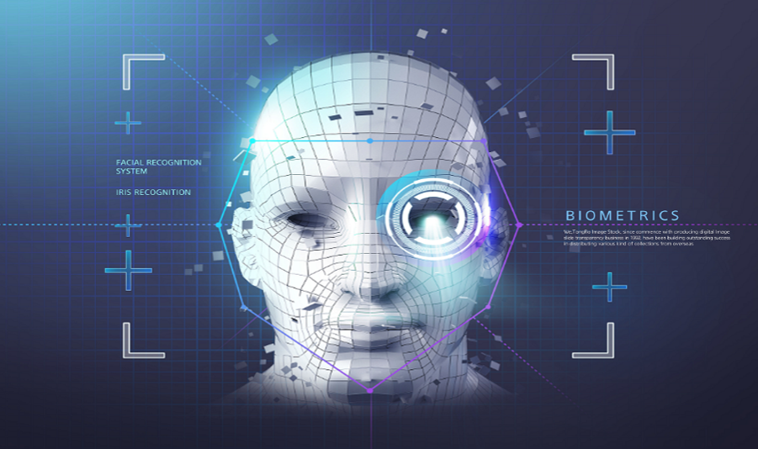

Slide 5
인식에 시간이 걸림

Slide 6


Slide 7
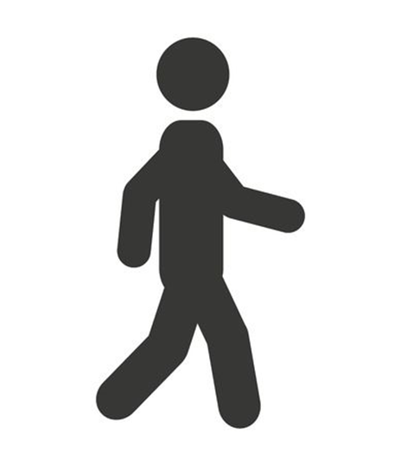

Slide 8


Slide 9



Slide 10

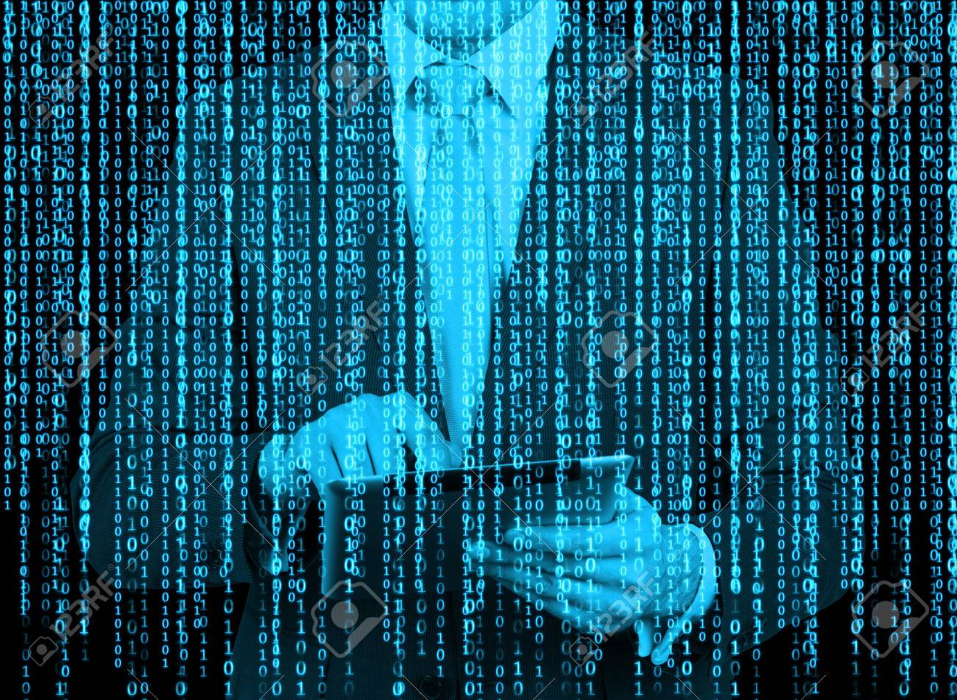

Slide 11
수업 시간이 끝나기 약 20~30분 정도 전까지 교실을 나갈 시에는 출석 확인란에 ‘외출’ 표시

Slide 12
장점
1. 전자 출결 또는 출석 확인을 안 해도 된다. (편하다)
2. 생체 인식 기술을 활용한다. (보안)
3. 출석하고 가버리는 학생들을 쉽게 확인할 수 있다. (교수님들이 좋아한다.)

Slide 13
우려되는 단점
1. 학생들이 한꺼번에 많이 들어올 때 인식이 어려워질 것 같다.
2. 학생들의 생체 정보를 수집해야 한다는 점이 번거롭다.
3. 저장된 학생들의 정보가 유출되면 큰일이다.

Slide 14
감 사 합 니 다

